Slide 1
Hormony regulující příjem potravy

Slide 2
Osnova
regulace příjmu potravy
hedonická regulace
homeostatická regulace
periferní působky ovlivňující příjem potravy
Notes:
http://fblt.cz/skripta/ix-travici-soustava/7-rizeni-prijmu-potravy/

Slide 3
Regulace příjmu potravy
komplexní a mnohovrstevný proces s četnými periferními a centrálními vstupy
cílem je za fyziologických okolností zajistit rovnováhu mezi energetickým příjmem a výdejem
účelem udržení stálé hmotnosti a optimálního příjmu živin
homeostatická regulace – řízena fyziologickými mechanismy, anorexigenní a orexigenní složkou
hedonická regulace – nadřazena homeostatické regulaci, hlavními mediátory jsou opioidy, endokanabinoidy, dopamin

Slide 4
Hedonická regulace
příjem potravy není stimulován pouze nedostatkem energie za účelem udržení energetické rovnováhy
některé potraviny (zejm. tučné či sladké), jejichž konzumace je spojená s příjemnými pocity (například z dětství) a představují pro konzumenta odměnu
→ jsou ochotně přijímány i ve stavu sytosti
hedonická regulace mnohdy překonává fyziologické homeostatické mechanizmy příjmu potravy → je tzv. nadřazena homeostatické regulaci

Slide 5
Centrální regulace příjmu potravy – hypotalamus I.
nejvyšší regulátor
centrum hladu – laterální oblast (LHA)
centrum sytosti – ventromediální oblast (VMH)
tvorba aktivačních a inhibičních neurotransmiterů ovlivňujících příjem potravy
centrální mechanizmy: lokalizované v oblasti hypotalamu
informace z periferie: prostřednictvím n. vagus, gastrointestinálními peptidy, hormony tukové tkáně
reaguje na:
krátkodobý a dlouhodobý nutriční stav, skladování energie
signály z GIT
koncentrace metabolitů v krvi
trávicí procesy
na základě informací z periferie má jedinec buď pocit hladu či sytosti

Slide 6
Centrální regulace příjmu potravy – hypotalamus II.
nucleus arcuatus
orexigenní neurony
anorexigenní neurony
Orexigenní neurony: neuropetid Y (NPY)/ agouti-related peptide (AgRP), melanin koncentrující hormon (MCH), orexin A, B
Anorexigenní neurony: proopiomelanokortin (POMC)/ peptidy CART (cocaine and amphetamine regulated transcript), kortikoliberin (CRH), tyreotropin uvolňující hormon (TRH), mozkový neurotrofický faktor (BDNF)

Slide 7
Orexigenní neurony
Neuropeptid Y
nejsilnějším orexigenním peptidem v organizmu
regulace hyperfagie – zvyšuje chuť k jídlu, inhibuje termogenezi, sympatickou nervovou aktivitu, tyreoideální osu, stimuluje sekreci inzulinu a snižuje výdej energie
MCH (melanin-koncetrující hormon)
→ axony neuronů, které NPY produkují, směřují do jader LHA, kde stimulují sekreci MCH
→ dráha se spouští při nedostatku inhibičních signálů a při vhodných psychologických a sociologických faktorech → výsledkem je pocit hladu

Slide 8
Anorexigenní neurony
proopiomelanokortin (POMC) - anorexigenní působení, zvyšuje energetický výdej aktivací sympatiku, tyreoidální osy, stimuluje pokles sekrece inzulinu
kortikoliberin – anorexigenní působení, stimulováno stresem, zvyšuje kortizol
thyrotropin uvolňující hormon (TRH)
oxytocin, serotinin
produkce je způsobena zvýšenou aktivitou adipózních signálů
výsledkem je navození pocitu sytosti

Slide 9
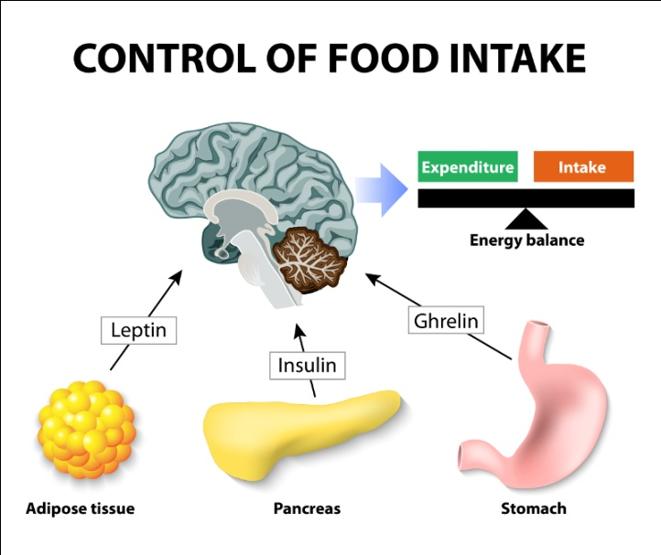
Periferní regulace příjmu potravy I.
působky produkované v GIT – řídí příjem potravy na téměř okamžité bázi
zvýšená aktivita vyvolává pocit sytosti a “plnosti” popř. pocit hladu
nutrienty při pasáži luminem GIT spouští produkci mnoha peptidů, které aktivují aferenty autonomního nervového systému → nc. tractus solitarius (mozkový kmen) → signály do hypotalamických jader

Slide 10
Periferní regulace příjmu potravy II.
Krátkodobé
působí bezprostředně po příjmu potravy: cholecystokinin, GLP-1, peptid YY
Dlouhodobé
regulují E rovnováhu v organismu po delší dobu a ovlivňují působky krátkodobé: leptin, inzulin, ghrelin
anorexigenní GIT působky: cholecystokinin (CCK), glukagonu podobný peptid-1 (GLP-1), leptin, inzulin, bombesin, amylin, somatostatin a enterostatin, peptid YY
orexigenní působky: ghrelin

Slide 11
Cholecystokinin
sekretován buňkami duodena a ilea
schopnosti vyvolat stahy žlučníku (vyplývá z názvu), zejm. při trávení tuků
dochází k vylučování žluči a pankreatické šťávy
váže se na receptory lokalizované na zakončeních nervus vagus
aktivace těchto receptorů vede k pocitu sytosti

Slide 12
Glukagonu podobný peptid – 1 (GLP-1)
produkovaný při pasáži potravy střevem
vstupuje i do metabolických pochodů v buňkách Langerhansových ostrůvků → umocňuje stimulační efekt glukózy na syntézu a sekreci inzulinu
inhibuje sekreci glukagonu
zvýšená koncentrace vede ke snížení množství přijaté potravy → pocit sytosti
→ zvažován pro vývoj terapeutického přípravku při DM2 a obezitě; krátký biologický poločas (1–3 minuty), → využití inhibitorů jeho degradujícího enzymu (dipeptidylpeptidáza IV) či analoga GLP-1

Slide 13
Leptin
produkovaný tukovou tkání - adipocyty
slabý leptinový signál → dojde k útlumu katabolických procesů a zároveň ke stimulaci produkce NPY v nucleus arcuatus → (pocit hladu) → stimulace chuti k jídlu
silný leptinový signál → roste aktivita neuronů produkujících POMC a navození pocitu sytosti
působí na hypotalamus prostřednictvím různých neurotransmiterů
POMC - proopiomelanokortin a jeho produkty, CRH - kortikoliberin
u většiny obézních pacientů jsou plazmatické hladiny leptinu výrazně zvýšeny → hormon nevykazuje žádný, nebo minimální fyziologický efekt → leptinová rezistence
u MA – sérová hladina leptinu snížena

Slide 14
Inzulin
hormon produkovaný B-buňkami Langerhansových ostrůvků pankreatu
anorexigenní efekt vykazuje zvýšením aktivity neuronů produkujících POMC v nucleus arcuatus
deficience inzulinu např. u diabetes mellitus I. typu je spojena se zvýšenou aktivitou NPY neuronů
anorexigenní účinek zprostředkovává pouze u zdravých osob, za patologických stavů je jeho anorexigenní účinek spíše potlačen

Slide 15
Peptid YY (PYY)
podobná struktura jako neuropeptid Y (NPY) – ale opačný účinek (!!)
dvě endogenní formy: PYY (1-36) a PYY (3-36)
secernovaný neuroendokrinními buňkami ilea a tlustého střeva po jídle
následně snižuje chuť k jídlu
zpomaluje některé funkce trávicího ústrojí → dobu pasáže (čímž zlepšuje resorpci) nebo pankreatickou sekreci
v reakci na příjem potravy se plazmatické koncentrace PYY (3-36) zvyšují během 15 minut a plató je přibližně 90 minut

Slide 16
Ghrelin I.
orexigenní účinek (!!!)
produkován buňkami žláz žaludku
sekrece je stimulována při prázdných kontrakcích žaludečních stěn
působí na hypotalamus prostřednictvím neuropeptidu Y
orexigenní účinek se projevuje výrazným zvětšením porcí potravy
hlad je vyvolán až po vysokých dávkách podávaných i.v.
u zdravého jedince se plazmatická koncentrace ghrelinu těsně před příjmem potravy zdvojnásobí a postprandiálně padá pod bazální úroveň
MA – koncentrace ghrelinu trvale zvýšena
obézní člověk – koncentrace snížena

Slide 17
Ghrelin II.
exprimován v mnoha tkáních, jako je žaludek, hypofýza, štítná žláza, varlata, placenta a pankreas
další funkce ghrelinu:
indukuje sekreci růstového hormonu v hypofýze
reguluje glukózovou homeostázu → inhibuje sekreci inzulínu a reguluje glukoneogenezi / glykogenolýzu
snižuje termogenezi pro regulaci výdajů na energii
zlepšuje prognózu přežití infarktu myokardu snížením aktivity sympatiku
předchází svalové atrofii prostřednictvím podpory diferenciace svalových buněk
podílí se na regulaci kostního metabolismu modulací proliferace a diferenciace osteoblastů
Notes:
https://www.ncbi.nlm.nih.gov/pmc/articles/PMC4049314/

Slide 18
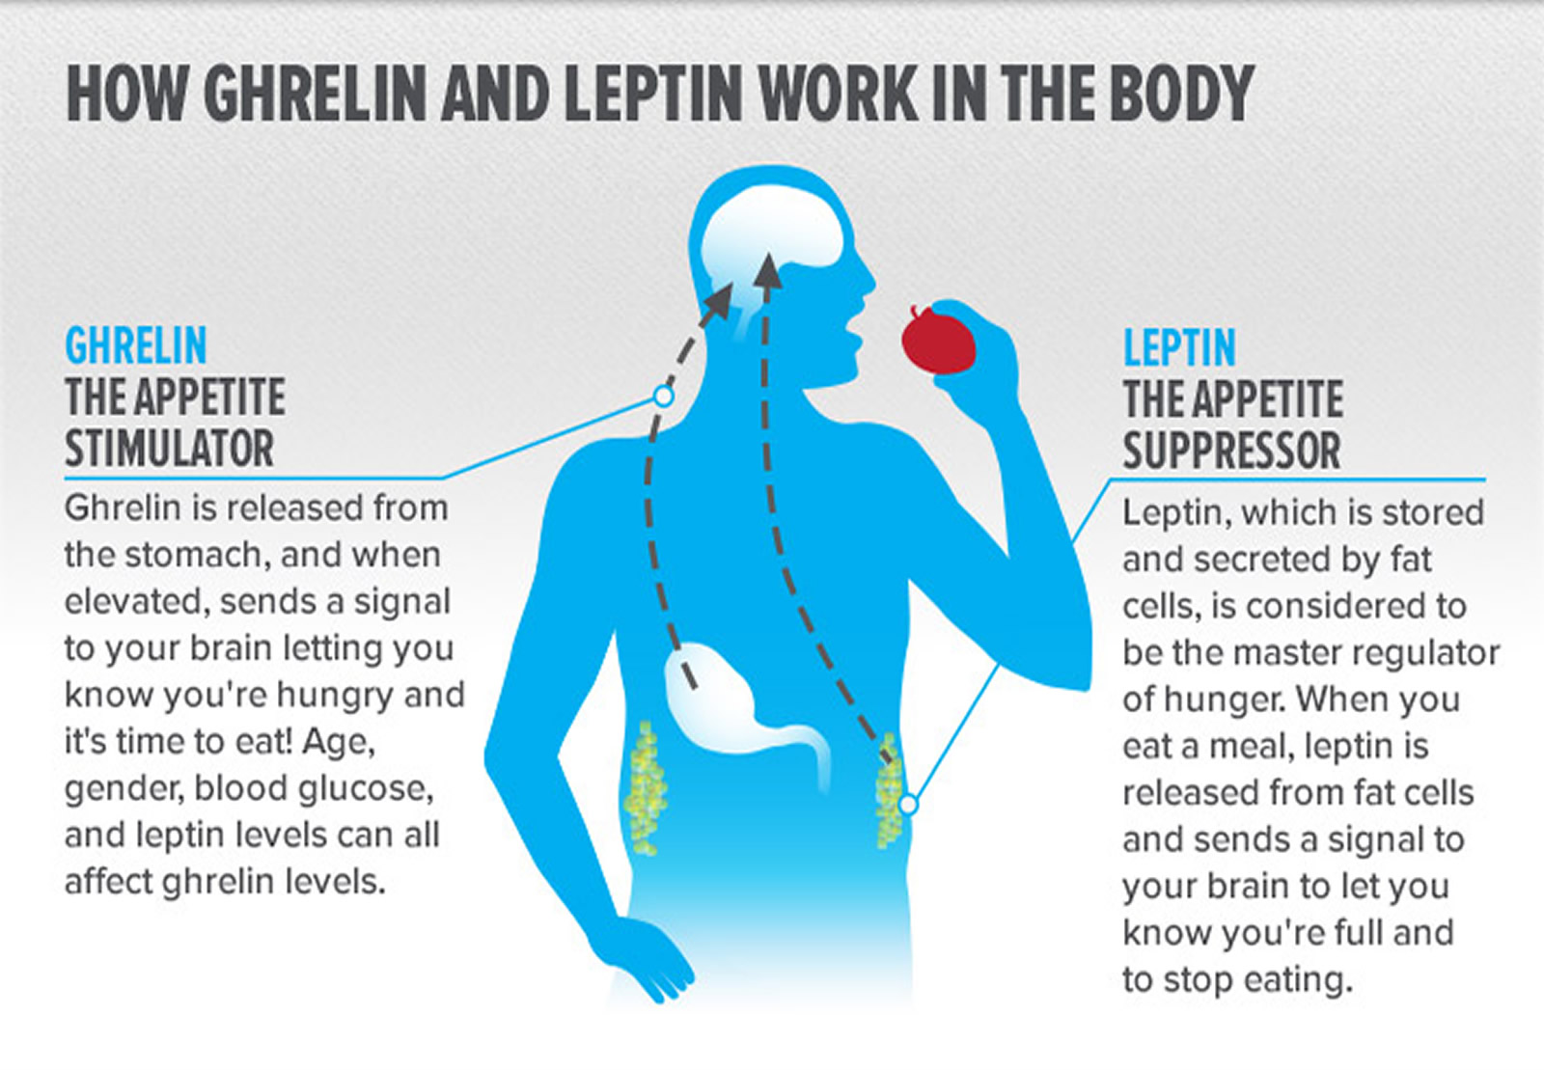

Slide 19
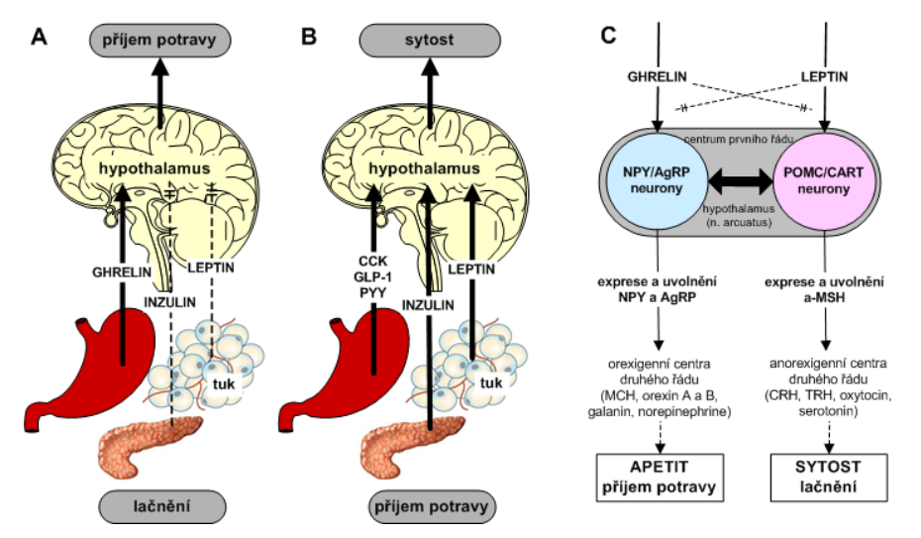

Slide 20
Děkuji za pozornost

